Slide 1
ПОСЛЕДНИЙ ЗВОНОК
шаблон

Slide 3
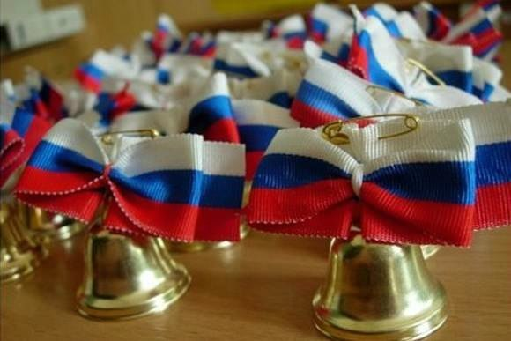
25 мая 2013 года
Наш последний звонок

Slide 5
Ссылки
Анимированный колокольчик http://www.lenagold.ru/fon/clipart/k/kol/kolokol82.gif
Фон http://wallpaperstock.net/digital-plain_wallpapers_11292_1280x1024.jpg
Девочка http://balina.ucoz.ru/3.png
Фотография с колокольчиками http://cs11219.userapi.com/v11219619/828/PvFmItKaDeo.jpg
Анимированный колокольчик http://www.clopotel.ro/imgs/userimg/g5200.gif

